Slide 1
ABCDE benadering 2019
Coen Smit, Jeroen van nierop, Ylva Onderwater (Huisartsen)
Perry van der Wielen, Karel Somers, Ruud Bekkering (ambulanceverpleegkundigen)

Slide 2
Kenmerken Spoed
Chaos
Geen structuur
Geen diagnose
Noodzaak stellen prioriteiten
Noodzaak triage (meerdere patiënten)
Notes:
Onzekerheid. In weinig tijd, diagnose vaak niet te stellen, vitale functies zijn bedreigd. Vraagt om direct handelen. Houvast in hectische omstandigheden. Bewezen concept. Cyclisch proces. SEH keten. Je spreekt dezelfde taal. Voorbeeld glucose vergeten.
Spoedeisende patient = dynamische aanpak. Lo/ B lopen door elkaar heen.

Slide 3
Uitgangspunten
Golden Hour
First do no further harm
Treat first what kills first
Spoedzorg = Ketenzorg
KISS: Keep It Simple Stupid

Slide 5
Methodiek
SAFE
AVPU
ABCDE
Huisartsgeneeskundig addendum

Slide 6
SAFE
Shout for help
Approach with care
Free from danger
Evaluate
Notes:
SAFE: voorbeeld hond Perry
Oefenen AVPU

Slide 7
AVPU
Alert
Verbal stimulus
Painfull stimulus (niet bij trauma)
Unresponsive

Slide 8
ABCDE
Algemene benadering
Primary assessment
Kijken
Luisteren
Voelen
Conclusie en re-assessment
Secondary assessment
Besluit / afspraken
Overdracht
Notes:
Primary: toestandsbeeld
Secondary: diagnose

Slide 9
ABCDE
A= Airway en CWK
B = Breathing
C = Circulation
D = Disabilities
E = Exposure & Environment

Slide 10
A

Slide 11
B

Slide 12
C

Slide 13
D

Slide 14
E

Slide 15
Secondary Assessment
Gerichte anamnese (AMPLE)
Top tot teen- onderzoek
Diagnostische overwegingen
Gerichte behandeling
Vervolg beleid
Notes:
Gerichte anamnese: Beloop tot nu toe / Kern van de klacht/ Bijkomende klachten/ VG/ Med/ All

Slide 16
AMPLE
Allergie
Medicatie
Past history (VG)
(Last meal)
Event (het verhaal)

Slide 17
ABCDE principes
Treat first what kills first
Los een probleem op voordat je verder gaat
Evalueer je handelingen
Bij verslechtering terug naar A(f)

Slide 18
Urgentie denken
Urgentie
U1 | Levensbedreigend. <15 min
U2 | Spoed. Binnen het uur
U3 | Dringend. Binnen enkele uren
U4 | Routine. Dezelfde dag of in overleg.
U5 | Zelfzorg advies

Slide 19
SBAR(R)
Situation Het probleem
Background Kort, relevant
Assessment Wat zie je en denk je ?
Recommendation Wat wil je ?
Repeat- Back Herhalen, samenvatten

Slide 20
Modified Valsalva Manoeuvre

Slide 21
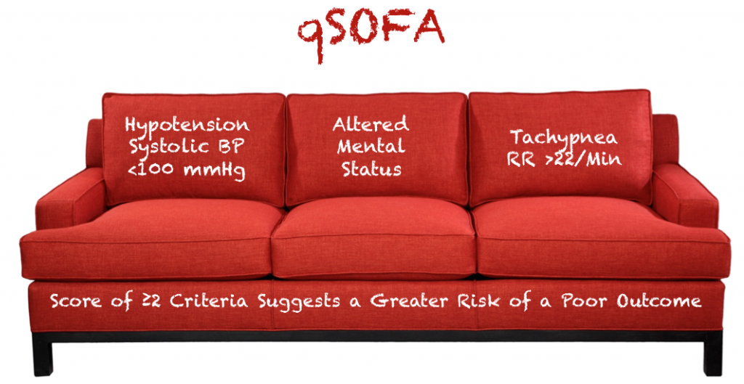
q-Sofa versus SIRS
Sequential [Sepsis-related] Organ Failure Assessment (SOFA)
In plaats van de SIRS
RR <100 systolisch
Mentale verslechtering
AF >22/min
>2 punten 10% mortaliteit

Slide 22
EMV
E – Ogen openen | M – Motoriek | V – Verbaal
 | 6 – Voert opdrachten uit
 | 5 – Lokaliseert pijnprikkel | 5 – Georiënteerd
4 – Spontaan open | 4 – Terugtrekken op pijn | 4 – Gedesoriënteerd
3 – Op aanspreken | 3 – Flexie op pijn | 3 – Woorden, geen zinnen
2 – Op pijn | 2 – Extensie op pijn | 2 – Geluiden, bijv. kreunen
1 - Geen reactie | 1 – Geen reactie | 1 – Geen reactie

Slide 23
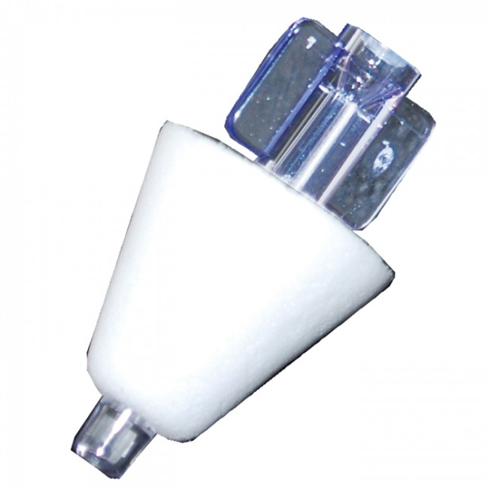
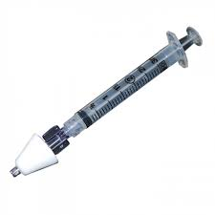
MAD (Mucosal Atomization Device)
Midazolam eerste keus
Dosering 5-10 mg
Ampul 15mg/3ml
Max 1 ml per neusgat !

Slide 24
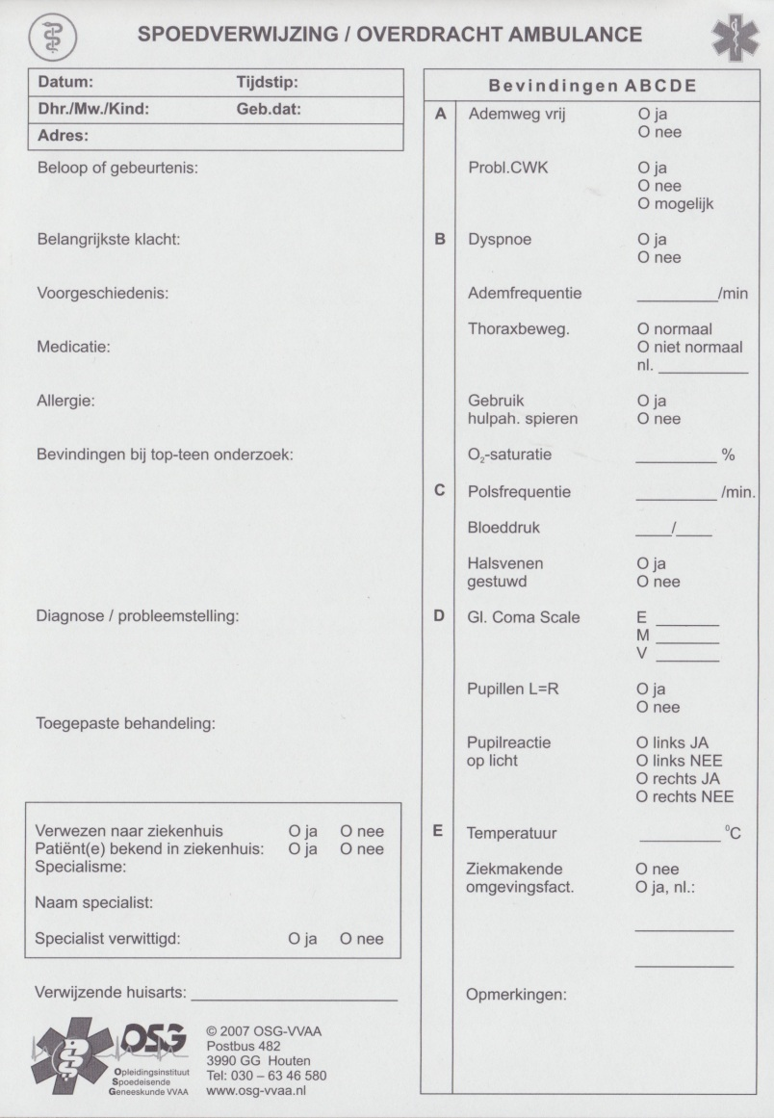
Overdracht

